Slide 1
Епіграф: Робота мучить, зате годує й учить.
(Народне прислів’я).
У природі немає нічого недоцільного.
(М. де Монтель).

Slide 2
«Геніальність залежить передусім від енергії» (А. Метью).
«Енергія і матерія — це лише два напрями однієї суті» (К. Прист).
«Наш світ занурений у величезний океан енергії, ми летимо в нескінченному просторі з незбагненною швидкістю. Усе навкруги обертається, рухається — усе енергія» (Н. Тесла).
«У будь-якій загадці криється енергія. І той, хто шукає відповідь, цією енергією живиться» (Д. Фаулз).

Slide 3
ТАК ЧИ НІ?
Сила позначається літерою Р
Сила – це фізична величина, яка є мірою дії одного тіла на інше(мірою взаємодії тіл).
Одиниці сили см.
Шлях позначається літерою S, 𝒍.
Шлях розраховується за формулою 𝒍=Ʋt.
Одиниця шляху в СІ – кг.
Механічна робота – це фізична величина, яка характеризує зміну положення тіла під дією сили і дорівнює добутку сили на шлях, подоланий тілом у напрямку цієї сили.
Потужність позначається літерою К.
Формула механічної роботи А = Fl.

Slide 4
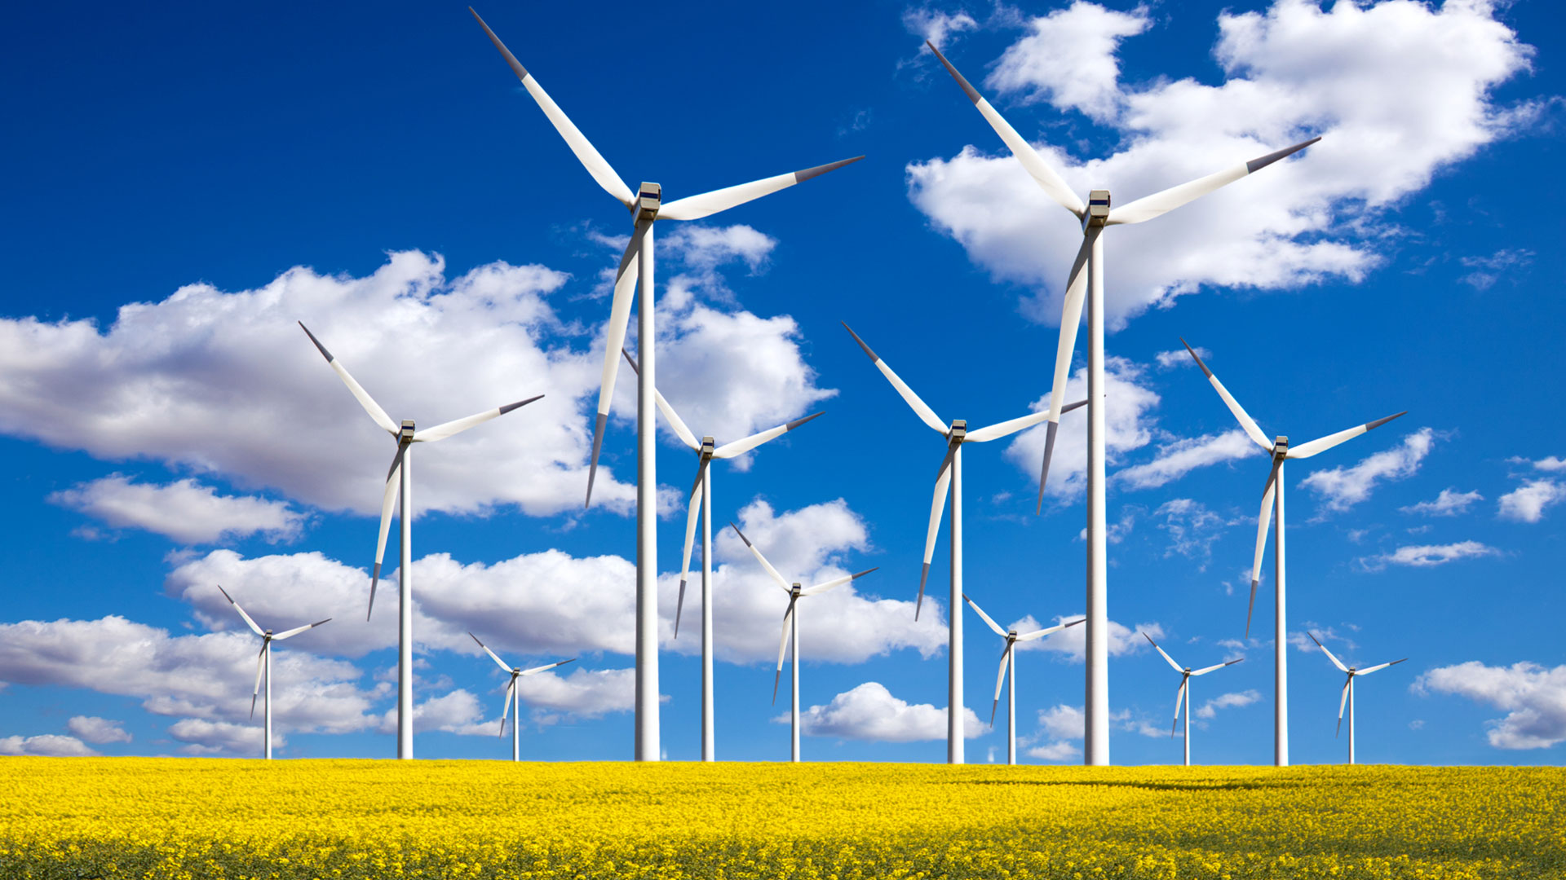
Механічна енергія та її види

Slide 5

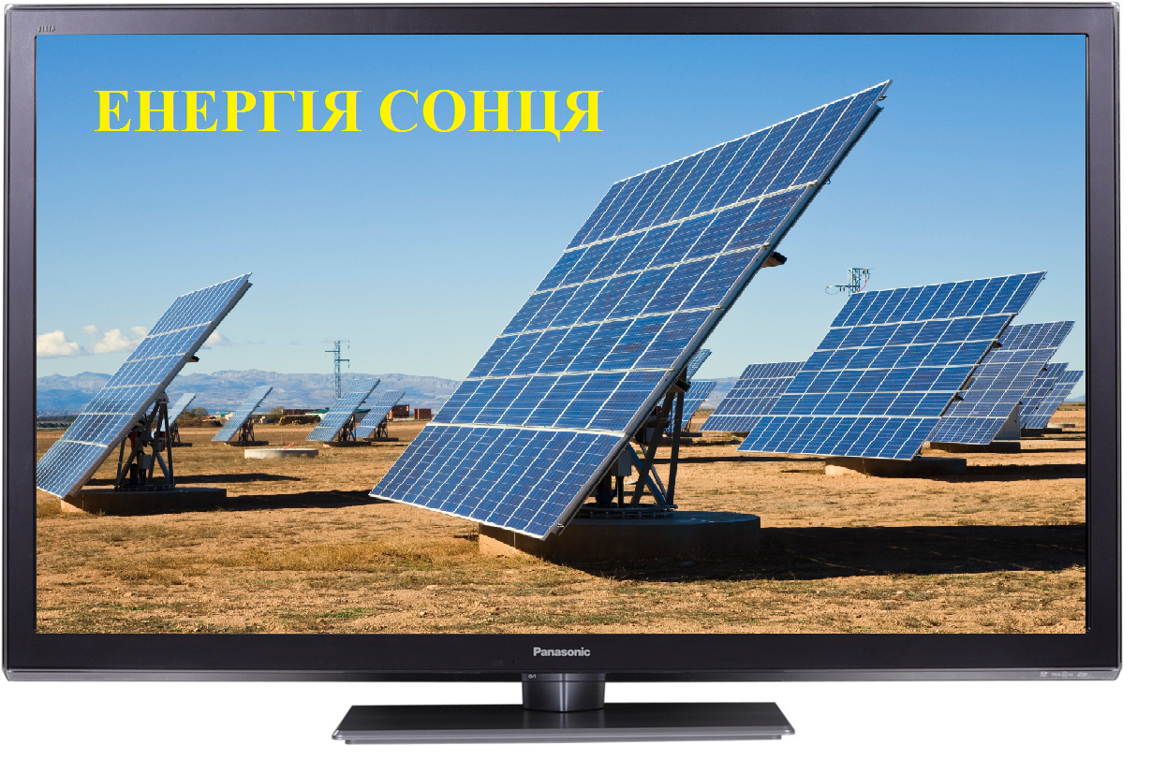
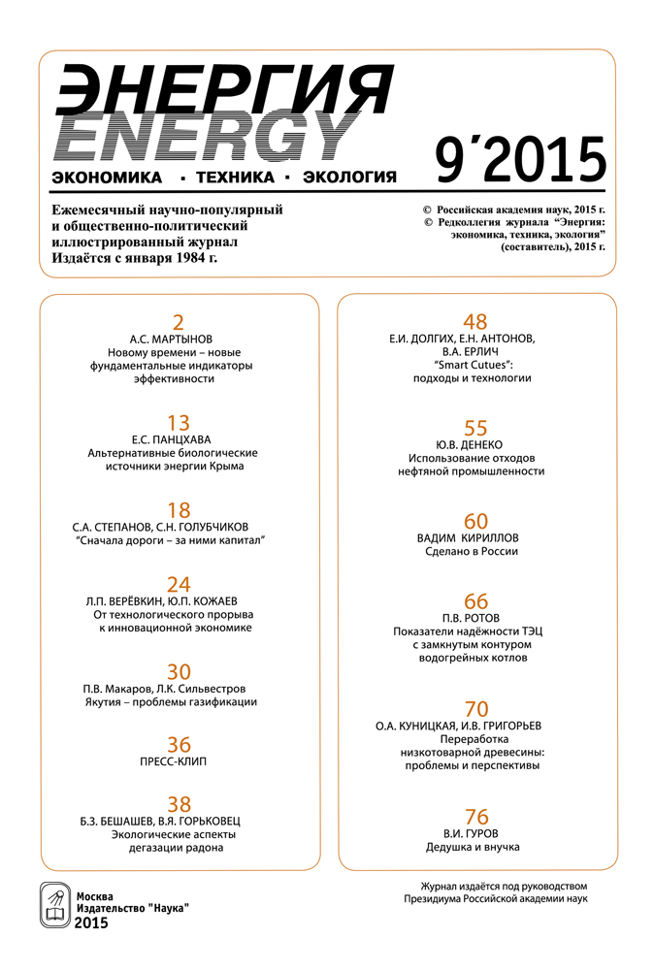

Слово «енергія» ми зустрічаємо в:
Телевізійних репортажах
Шпальтах
газет

Slide 6

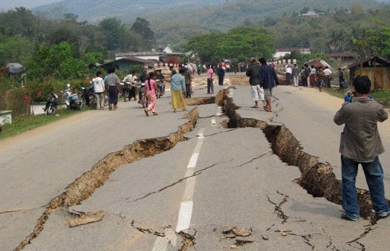
Проблемне питання
Говоримо:
Енергійна людина
Енергія землетрусу

Slide 7
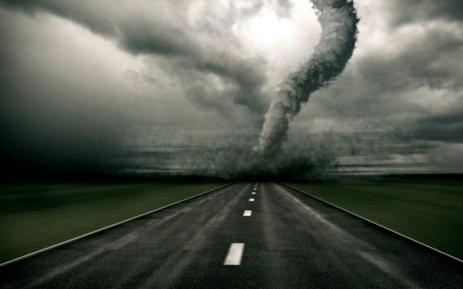

Проблемне питання
Говоримо:
Енергія урагану
Елетроенергія

Slide 8
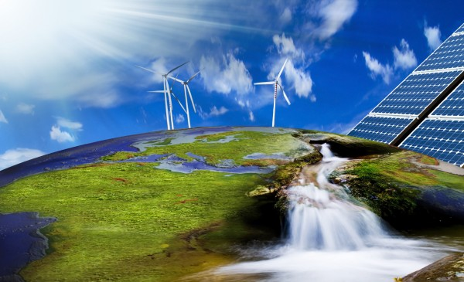
Проблемне питання
Що ж таке енергія з точки зору фізики?

Slide 9
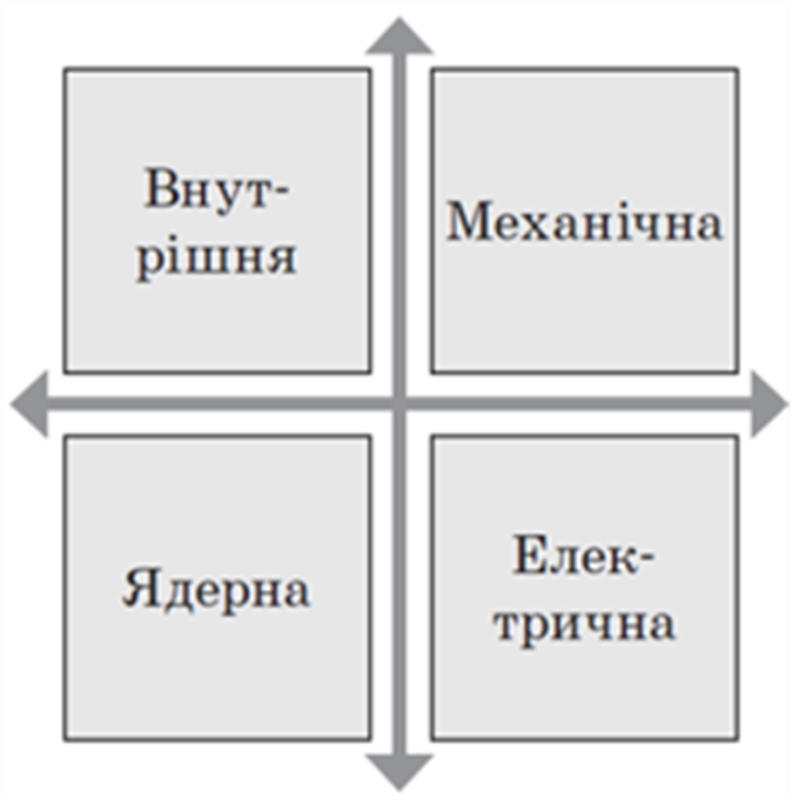
Види енергії

Slide 10
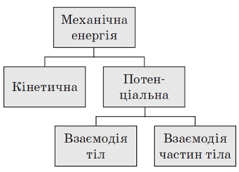

Slide 11
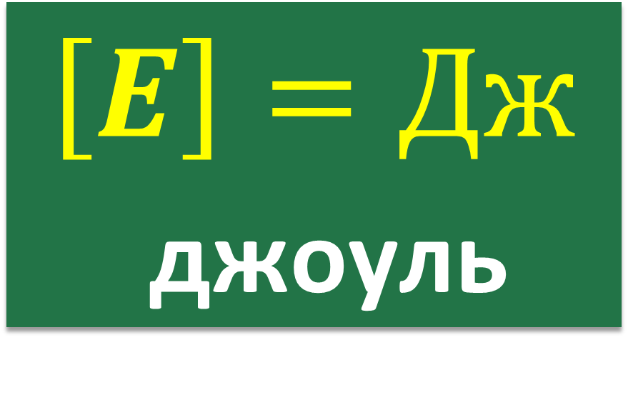
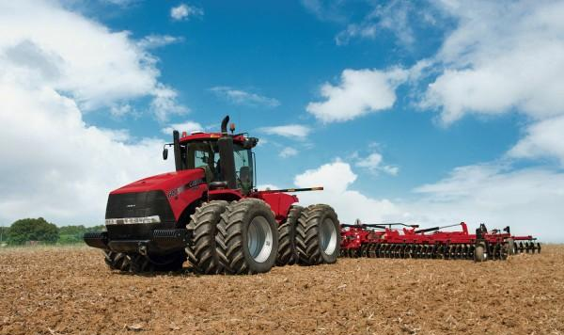
Енергія
Енергія — це фізична величина, яка характеризує здатність тіла (системи тіл) виконувати роботу.

Slide 12
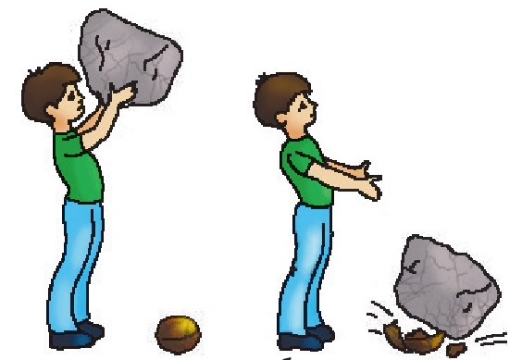
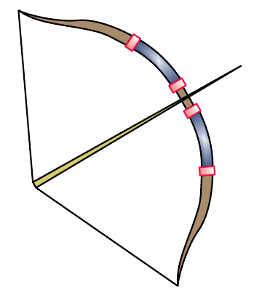
Потенціальна енергія
Потенціальна енергія — це енергія, зумовлена взаємодією тіл або частин тіла.

Slide 13
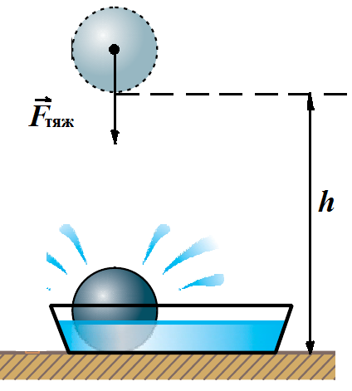


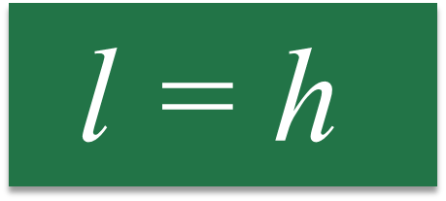

Потенціальна енергія
Потенціальна енергія тіла,
піднятого над поверхнею Землі
m — маса
g=9,8 Н/кг
h — висота

Slide 14
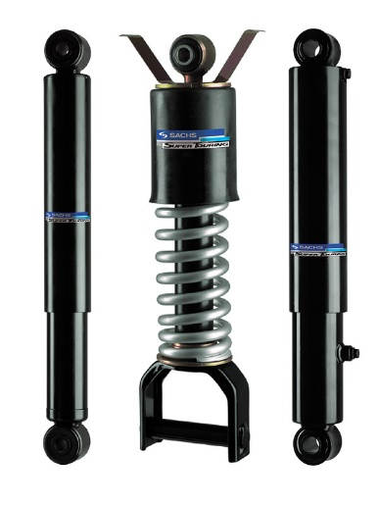
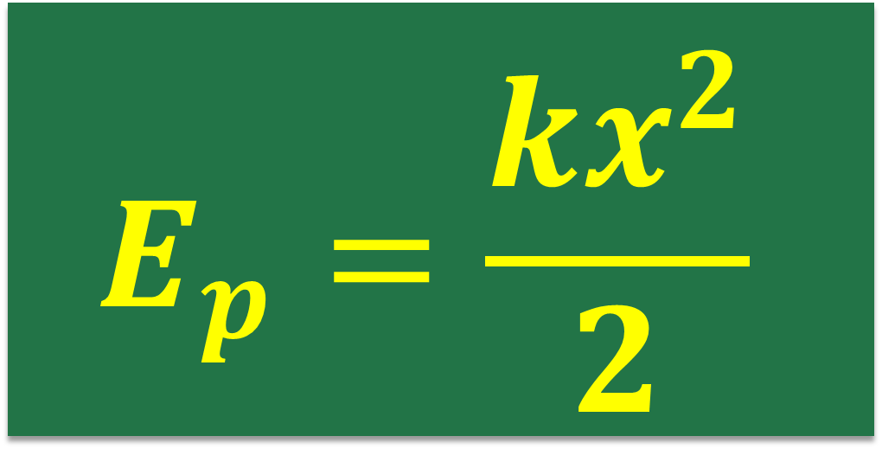
Потенціальна енергія
Потенціальна енергія
пружно деформованого тіла
k — жорсткість
x — видовження

Slide 15
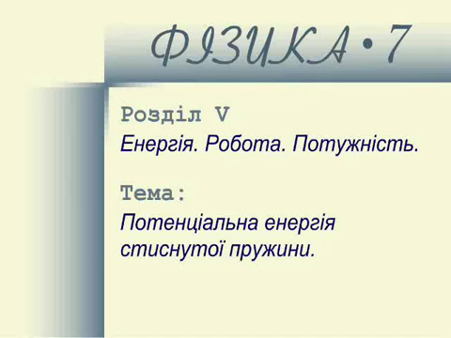
Потенціальна енегрія пружних тіл

Slide 16
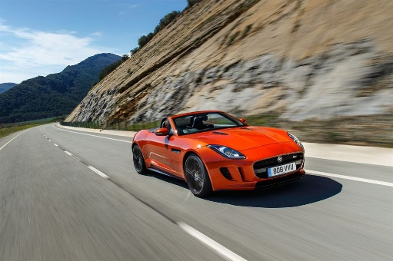
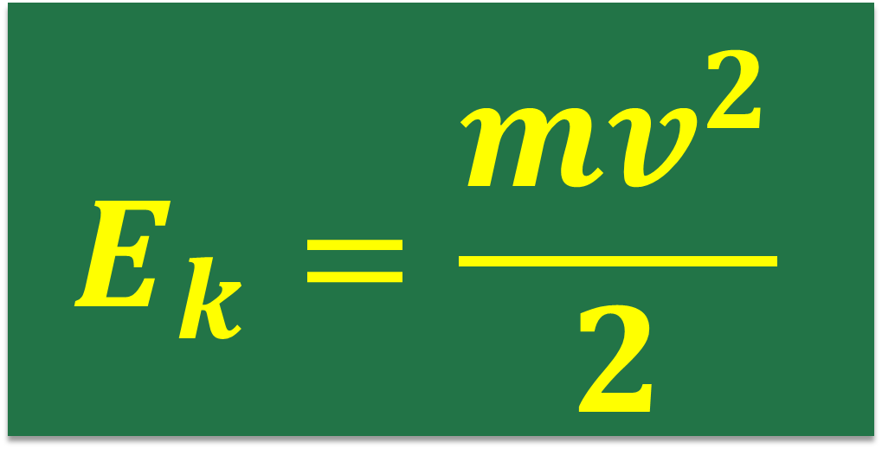
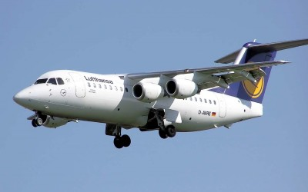

Кінетична енергія
Кінетична енергія — це енергія, яка зумовлена рухом тіла.
m — маса
v — швидкість

Slide 17
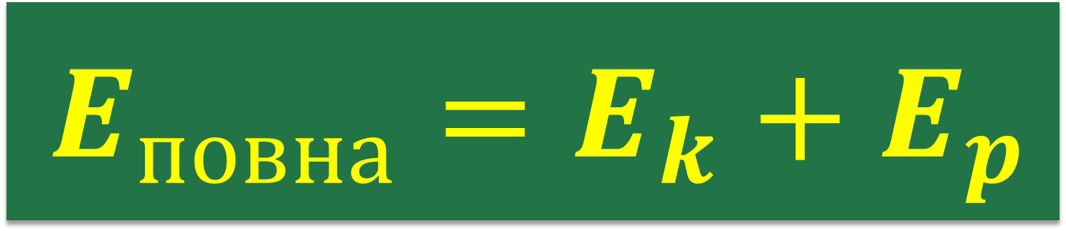
Кінетична енергія
Суму кінетичної і потенціальної енергій тіла називають
повною механічною енергією тіла.

Slide 18
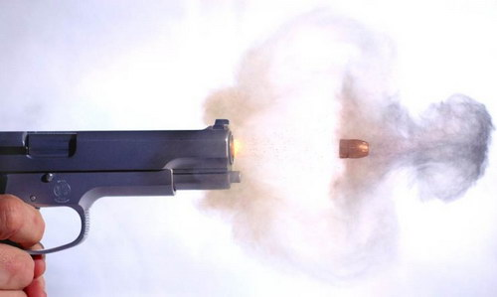
Розв’язування задач
Обчисліть кінетичну енергію кулі масою 9 г, яка летить зі швидкістю
700 м/с.

Slide 19
Розв’язування задач
2. На якій висоті тіло масою 200 г має потенціальну енергію 8 Дж?

Slide 20
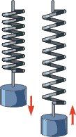
Розв’язування задач
3. Обчисліть потенціальну енергію портфеля, який лежить на парті, відносно підлоги. Маса портфеля – 3 кг, висота парти – 80 см.

Slide 21


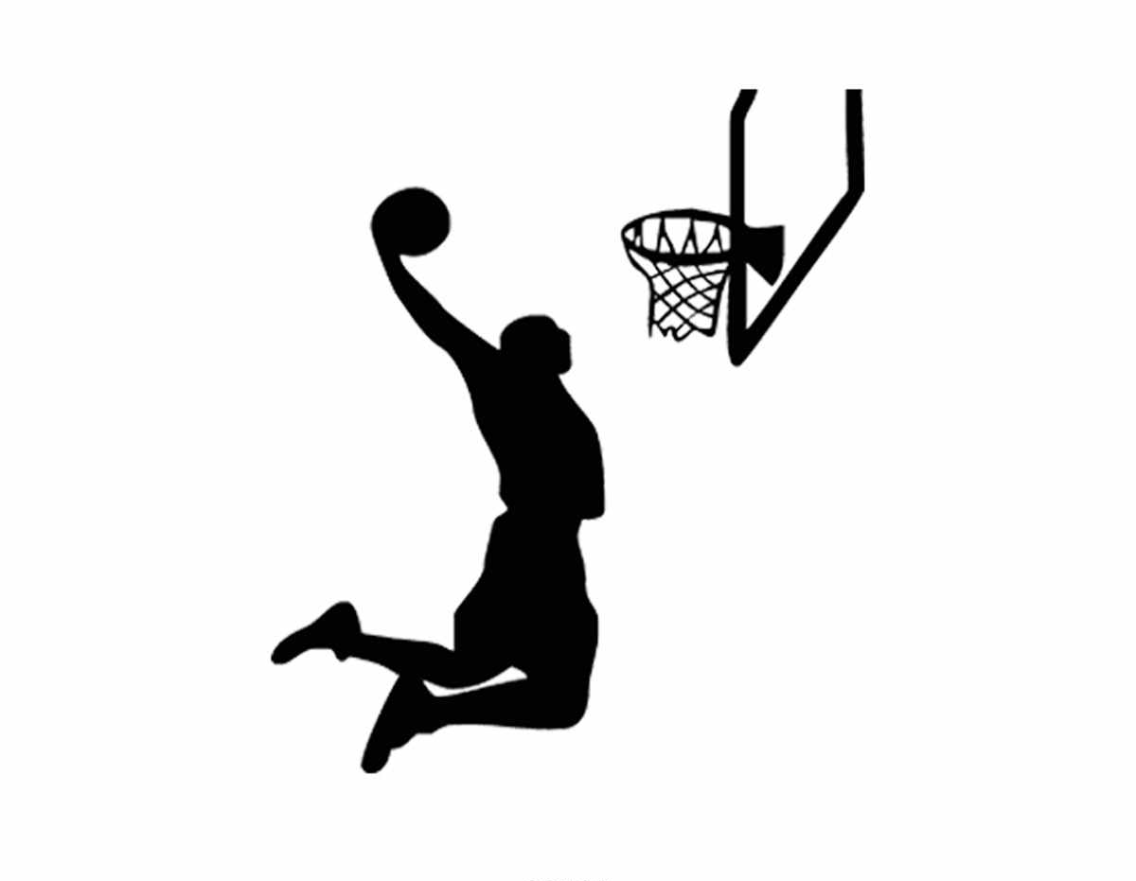
4.Під час баскетбольного матчу м’яч масою 400 г кинули в бік кільця. Визначте повну механічну енергію м’яча на висоті 3 м, якщо на цій висоті він рухається зі швидкістю 2 м/с. За нульовий рівень візьміть рівень підлоги спортивної зали.

